Slide 1
イントロダクション
津田塾大学総合政策学部総合政策学科 | データ政策科学
松本 崇斗(Takato Matsumoto)
takato.matsumoto0114@gmail.com

Slide 2

質問について
sil.doで受け付けますhttps://www.sli.do/
Event code # SA202
ミーティングツールで質問が可能で あればそちらでも大丈夫です

Slide 3
コンテンツ
Kaggle (Signate)について
Decision Tree （決定木）

Slide 4
コンテンツ
Kaggle (Signate)について
Decision Tree （決定木）

Slide 5
Kaggle (Signate)について
Q. データ分析をどうやって学んだら良いかわからない
Kaggleで実践をしながらデータ分析に必要なスキルを学習してみるのをお勧めします！
今回はKaggleの日本版であるSignateを使ってみます
https://signate.jp/

Slide 6




Kaggle (Signate)について
Kaggle
データ分析コンペティションプラットフォーム
https://www.kaggle.com/
https://ja.wikipedia.org/wiki/Kaggle
スポンサー
データ分析の問題
多くが予測モデルの作成
競技者
予測モデルを作成
予測結果を提出
予測結果の採点

Slide 7
Kaggle (Signate)について
Kaggleで学べること
数学
統計
機械学習の理論
コーディング
データの取り扱いなど
Kaggleで学びにくいこと
データ収集の設計
ビジネス理解

Slide 8
Kaggle (Signate)について
Kaggle (Signate)では，データサイエンティストが行う業務に必要な知識の多くを学ぶことができる
コンペティションに参加しながら，Decision Tree （決定木）分析を学んでみましょう

Slide 9
Kaggle (Signate)について | 国勢調査からの収入予測
国勢調査からの収入予測
https://signate.jp/competitions/107/data
アメリカの国勢調査から収入が$50Kを超えるかどうかを予測するタスク
２分類のクラス分類
data_studies_policy/chapter_2/notebook/eda.ipynb を開いてください

Slide 10
コンテンツ
Kaggle (Signate)について
Decision Tree （決定木）

Slide 11
Decision Tree （決定木）
木構造を用いた予測モデル
解釈可能性が高い
なぜそのような結果になったかが分かりやすい
説明責任が高いケースに用いられる
分類または回帰モデルがある

Slide 12
Decision Tree （決定木）
木構造とは
気温30度以下？
質問の階層数を
深さ(depth)または
高さ(height)と言う
この木構造の深さは２
yes
no
気温10度以下？
湿度40%以下？
yes
no
yes
no
サイクリング
しない
サイクリングする
サイクリング
しない
サイクリング
しない

Slide 13
Decision Tree （決定木）
解釈可能性が高いためビジネスでよく利用される
要因の把握ができる
顧客の嗜好，購入動機の分析 （マーケティング）
顧客の信用度の予測 （金融機関など）
解釈可能性
予測モデルが，予測を行うプロセスの理解のしやすさのこと
Deep Learningなどの手法は，ブラックボックスであるため解釈可能性が低い

Slide 14


Decision Tree （決定木） | 金融機関の例
予測モデル
または
顧客データ
収入，年齢，資産，取引履歴
顧客の貸し倒れリスク
お金を貸しても大丈夫か否か

Slide 15


Decision Tree （決定木） | 金融機関の例
解釈可能性が低い予測モデルを使った場合
なんでお金貨してくれないんですか！！

Slide 16
Decision Tree （決定木） | 金融機関の例
解釈可能性が低い予測モデルを使った場合
AIがダメって
言ってたから

Slide 17
Decision Tree （決定木） | 金融機関の例
解釈可能性が低い予測モデルを使った場合
・・・

Slide 18
Decision Tree （決定木）
なぜそうなったかといった説明責任が高いケースでは 解釈可能性が高いモデルを使用することが推奨される
解釈可能性が高いモデルを使うことで，どう言った理由で 顧客にお金を貸すことができないかを説明できる
収入が，希望の貸金に比べ低い
過去に貸し倒れたことがある，など
目的変数に影響のある説明変数がわかるため 原因の調査や改善策の立案に役立つ

Slide 19
Decision Tree （決定木）
data_studies_policy/chapter_2/notebook/modeling_dtr_1.ipynb を開いてください

Slide 20
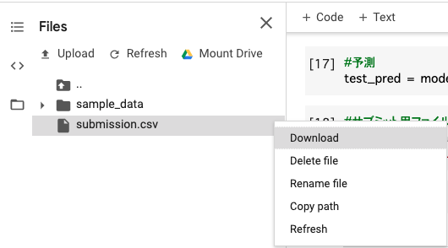
Signateへ予測結果の提出
実際にSignateに予測結果を投稿してみましょう
data_studies_policy/chapter_2/notebook/modeling_dtr_2.ipynbを実行します
フォルダマークをクリックしてsubmission.csvをダウンロードしてください

Slide 21
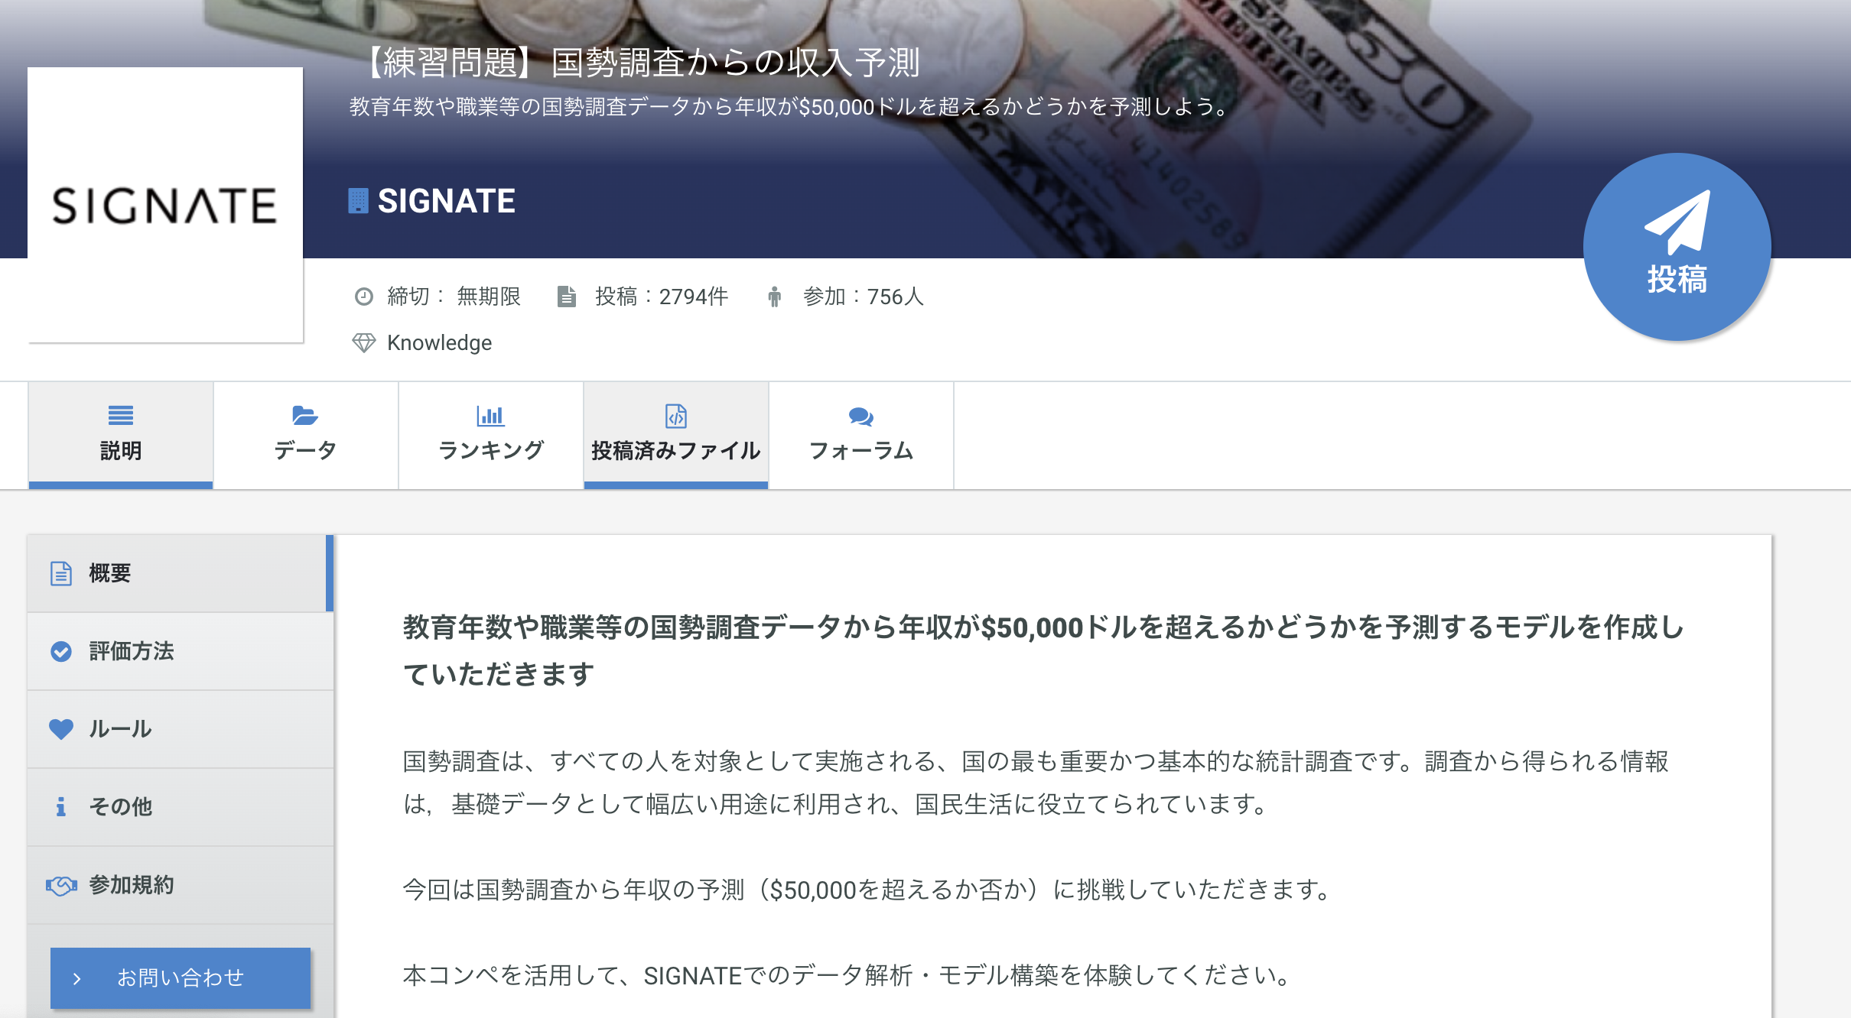
Signateへ予測結果の提出
以下のページにアクセスして、投稿ボタンをクリック
https://signate.jp/competitions/107/data

Slide 22
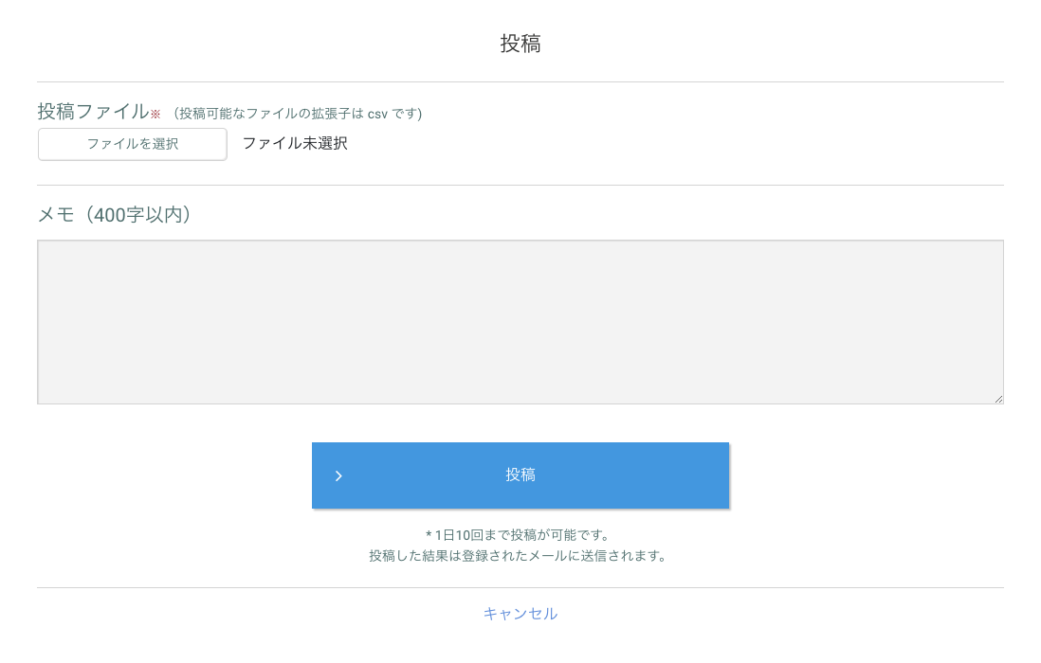
Signateへ予測結果の提出
ファイルを選択で先ほどのsubmission.csvを選択し投稿できます

Slide 23
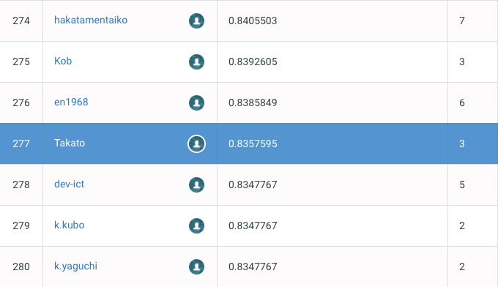
Signateへ予測結果の提出
投稿すると自分のスコアとランキングが表示されます
モデルの説明変数を工夫してハイスコアを目指してみてください

Slide 24
演習課題
データを用いて、所得格差を是正する政策を立案してください
何が所得格差の問題となっているか調査
A4レポート一枚

